Slide 1
ИНФОРМАЦИОННО – ПРОСВЕТИТЕЛЬСКАЯ ГАЗЕТА
МУНИЦИПАЛЬНОГО ДОШКОЛЬНОГО ОБРАЗОВАТЕЛЬНОГО УЧРЕЖДЕНИЯ ДЕТСКИЙ САД № 46 г. Рыбинск
Газета для заинтересованных
родителей и педагогов
«Вести из Тополька»
«Тополёк, тополёк, он не низок не высок.
В нём растут ребята, ребята – дошколята»
Выпуск № 8, октябрь,2021

Slide 2
Поздравлялочка!
Поздравляем с днём рождения!
Старшего воспитателя – Наталью Борисовну
Инструктора по физической культуре – Ольгу Валерьевну
Желаем успехов в работе и семейного благополучия!!!

Slide 3
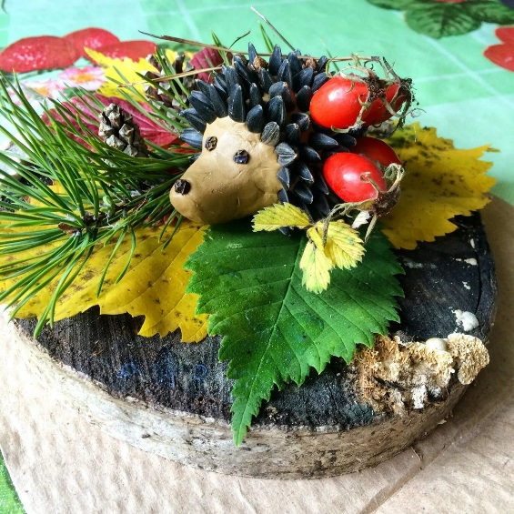
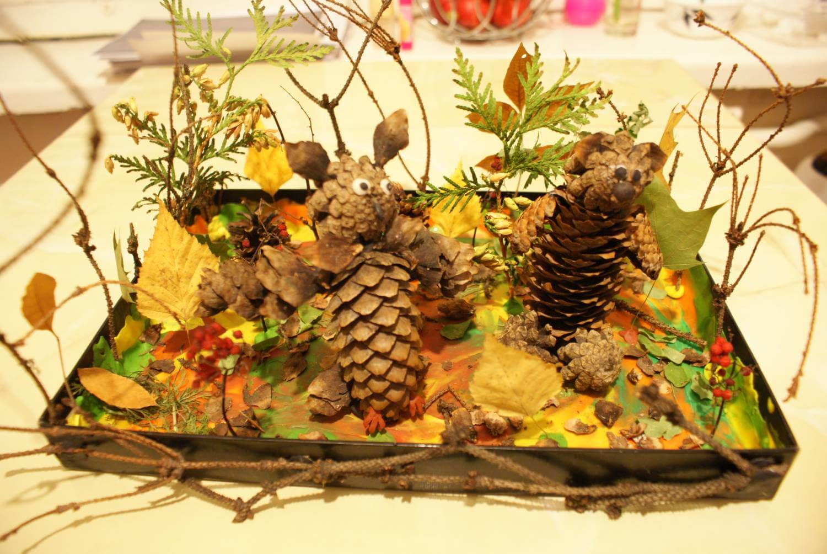
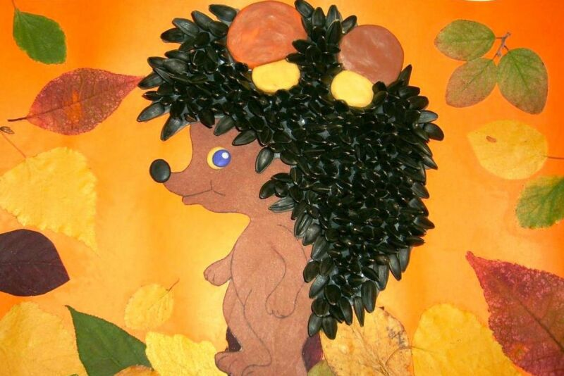
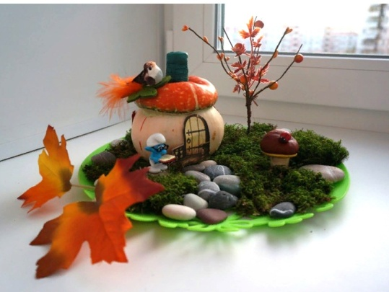
А у нас….
В сентябре мы приняли участие в выставке поделок «Осенняя фантазия»

Slide 4
Осень, ах осень ….!
Родителям рекомендуется
рассказать ребёнку об осени, о том, какие изменения происходят в природе
рассмотреть картинки с изображением ранней и поздней осени, при этом обратить особое внимание на внешний вид и состояние деревьев: ранней осенью они покрыты разноцветной листвой, а поздней осенью стоят голые;
вместе с ребенком сравнить одежду людей ранней и поздней осенью;
обратить его внимание на то, как изменилась погода: дни стали длиннее или короче, стало теплее или холоднее на улице
рассказать, куда и почему улетели птицы
Дидактическая игра «Какие деревья ты знаешь? Назови их?»
Должны знать и называть части деревьев (ствол, корни, ветки, листья);
уметь образовывать прилагательные: лист березы - березовый, лист дуба - дубовый, лист клена - кленовый, лист осины – осиновый;
уметь правильно образовывать множественное число от слов: дерево, ствол, береза, дуб, рябина, тополь, осина, клен.
Нарисовать дерево ранней осенью и поздней осенью. (Чем они отличаются)

Slide 5
Советы специалистов
Рекомендации логопеда для родителей
на осенний период
На прогулке понаблюдайте с ребёнком за осенними изменениями в природе.
Дети должны знать:
- названия осенних месяцев;
- основные приметы осени;
- что происходит с деревьями, как изменилась трава, значение слова «листопад»;
- что делают осенью животные и птицы;
- чем занимаются люди;
- какие подарки людям принесла осень; почему об осени говорят «золотая».
Ниже прилагаю, что можно рассказать детям об осени.
Осенью дни становятся короче, а ночи — длиннее. После теплых августовских дней наступают прохладные сентябрьские. Осеннее солнце поднимается уже не так высоко, как летом, поэтому его лучи уже не прогревают землю. Температура воздуха становится холоднее.
ДИДАКТИЧЕСКИЕ ИГРЫ И УПРАЖНЕНИЯ
Подберите предметы к признакам.
Про что можно сказать: осенний, осенняя, осеннее, осенние?
Осенний – день, вечер, дождь, ветер, лес; осенняя – погода, ночь, одежда, сырость; осеннее – небо, пальто, дерево, увядание; осенние – каникулы, листья, заморозки, дожди.
2

Slide 6
Безопасность

Slide 7
Малыши - крепыши
Когда лучше отдать ребенка в сад?
В настоящее время детей отдают в садик обычно в возрасте от 1,5 до 3 лет. Трудно четко определить возраст, когда ребенку лучше пойти в сад, ведь это все очень индивидуально. Ребенок пошел в детский сад в 2-3 года-
На данный момент очень многие родители отдают детей в сад именно в этом возрасте, но как раз этот период считается психологически сложным для малыша. Приводим некоторые особенности адаптации ребенка к детскому саду в этом возрасте:
малыш практически не нуждается в общении с ровесниками, ему вполне хватает общения с родителями;
дети в этом возрасте особенно нуждаются в любви и внимании со стороны родителей;
малыши пугаются незнакомых и малознакомых людей, новых условий;
для мальчиков младше 3-х очень важно поддерживать эмоциональную связь с мамой.
Также есть и некоторые преимущества, если ребенок пошел в детский сад в сентябре в возрасте 2-3-х лет:
у малышей в таком возрасте более развита иммунная система и они гораздо в меньшей степени болеют простудными заболеваниям;
дети в этом возрасте обычно в некоторой степени более самостоятельны, чем малыши ясельного возраста, что очень хорошо для самого ребенка.

